Slide 1
НАСТАВНИ ПРЕДМЕТ-ПРОТЕТИКА И ОРТОТИКА
Предавање V
Протетичка рехабилитација пацијената са ампутацијом горњег екстремитета, фазе протетичке рехабилитације, преампутациона фаза, постампутациона фаза, постампутационе резидуе, процена подобности пацијента за протетисање, предпротетичка фаза, бандажирање патрљка, прописивање протезе, протетичка фаза.
проф.др Милорад Јеркан

Slide 2
ПРОТЕТИЧКА РЕХАБИЛИТАЦИЈА ПАЦИЈЕНАТА СА АМПУТАЦИЈОМ ГОРЊЕГ ЕКСТРЕМИТЕТА
Овај вид рехабилитације је веома комплексан јер подразумева рад на побољшању стања пацијента на физичком, психчком и социјалном плану и то пацијента доводи у положај да се поново укључује у свакодневне животне активности.
Поред тога, рехабилитација има за циљ и протетисање болесника, тј. замену ампутираног дела тела протезом што опет болеснику олашкава рад и живот и помаже му у самосталности.
СВРХА ПРОТЕТИЧКЕ РЕХАБИЛИТАЦИЈЕ ЈЕ ПОСТИЗАЊЕ СЛЕДЕЋЕГ:
Максимално искоришћавање преосталих способности болесника при извођењу њихових активности
Максимално преношење резидуалног покрета и снаге на протезу
Компезација постојећих функционалних дефеката

Slide 3
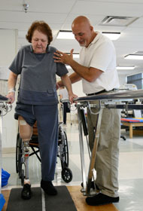
Пацијент мора да буде упознат са целим током процеса, од тога да се ампутација мора извршити, да је то за његово добро, те да ће се затим спроводити протетичка рехабилитација која ће му помоћи у превазилажењу свих потешкоћа и која се састоји од 5 фаза.
ФАЗЕ ПРОТЕТИЧКЕ РЕХАБИЛИТАЦИЈЕ:
ПРЕАМУТАЦИОНА ФАЗА
ПОСТАМПУТАЦИОНА ФАЗА
ПРОЦЕНА ПОДОБНОСТИ ПАЦИЈЕНТА ЗА ПРОТЕТИСАЊЕ
ПРЕТПРОТЕТИЧКА ФАЗА
ПРОТЕТИЧКА ФАЗА

Slide 4
И ПРЕАМПУТАЦИОНА ФАЗА
Ова фаза се спроводи у случајевима када се ради о планираној ампутацији услед неке болести или аномалије, ондосно онда када није ургентна те живот боленсика не зависи од брзине извођења исте.
Она је значајна у том погледу, да има за циљ да болесника припреми ПСИХОФИЗИЧКИ на догађај који следи и да стави до знања да ће и након тога моћи да се врати свом нормалном животу.
Некада болесници једноставно не прихватају ампутацију што може да изазове велике здравсвене проблеме,а на крају и фатални исход, тако да ова фаза има велики практични значај.
Пре саме ампутације важно је одрадити и јачање оних мишићних група који ће носити протезу, што се постиже применом вежби у оквиру кинезитерапије, уз које се обавезно спроводе и дисајне вежбе.

Slide 5
ИИ ПОСТАМПУТАЦИОНА ФАЗА
Са овом фазом се почиње након спроведене ампутације одређеног дела горњег екстремитета и са њом се почиње одмах по ампутацији са циљем што бржег оспособљавања болесника.
Зарастање ране је први задатак на који се ослања фаза уколико се ради о пацијентима са добрим општим здравствених стањем,а онда и превенција контрактура уз вежбе дисања, а затим и вежбе за јачање мишића, при чему се посебна пажња придаје стању циркулације у нивоу датог екстремитета.
На патрљку се услед извођења саме интервенције ампутације јављају следећи поремећаји:
Едем
Контрактуре
Постампутационе резидуе
Фантом сензације

Slide 6
1. ЕДЕМ
Едем се често јавља у нивоу патрљка и спонтано се повлачи код малог броја болесника,а да би дошло до његовог повлачења морају се применити следеће мере:
Бандажирање патрљка применом еластичног завоја
Бандажирање патрљка гипс бандажом
Правилно позиционирање ампутационог патрљка
Масажа парљка глађењем мануелном масажом
Неке процедуре физикалне терапије (анодна галванизација, електрофореза лекова, интеферентна струја, ласеротерапија, магнетотерапија ...)
Кинезитерапија

Slide 7
2. КОНТРАКТУРЕ
Оне настају услед несинхронизације флексионе и екстензионе групе мишића, где доминирају флексорни мишићи што у даљем току доводи до настанка флексионих контрактрура. Рад на њиховим превенцијама у виду вежби започиње у овог фази рехабилитације, а главни третман већ створених контрактура спроводи се током ИВ фазе протетичке рехабилитације, тј. код претпротетичке припреме.
У циљу спречавања контрактура врши се постављање патрљка у корективни положај.
Код ампутације надлактице врши се позиционирање раменог зглоба постављањем јастука у пазушну јаму како би се спречило развијање адукционе контрактуре у том зглобу.
Од првог дана се у третману ових пацијената у овој фази у протетичке рехабилитације користе активни покрети у виду флексије, екстензије, абдукције и адукције и циркумдукције патрљка у раменом зглобу у свху отклањања ампутациоих поремећаја и спречавања развијања контрактура. Поред наведених активних покрета треба изводити и статичке контракције одређених мишићних група из истих горе наведених разлога.
Не мање битно, али на крају, у овој фази треба пацијента што више охрабривати да прихати свој патрљак, да га додирује, а не да га сматра туђим. То помаже пацијенту да прихвати новонасталу ситуацију, да је прихвати и надаље да учествује у протетичкој рехабилитацији.

Slide 8
Слика – Активни покрети у циљу спречавања контрактура

Slide 9
3. Постампутационе резидуе
Оне настају у нивоу ампутационог патрљка, отежавајући ток протетичке рехабилитације.
ПОСТАМПУТАЦИОНЕ РЕЗИДУЕ СУ:
Ожиљци
Остеофити
Инфекције
Неуриноми
Свежи кожни трансплатати
Слика – Инфекција након ампутације

Slide 10
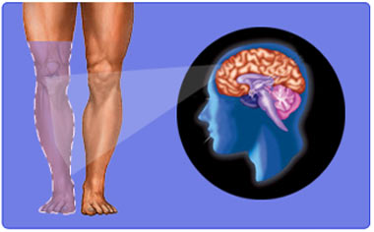
4. Фантом сензација
Подразумева осећање пацијента да ектремитет иако није ту и даље постоји, те га он пипа и сматра да је ту.
То осећање пацијента може да га прати током целе протетичке рехабилитације, током које га и треба уверити да га заиста нема и да ће добити протезу која ће тај део заменити.
Уколико осећај постојања недостајућег екстремитета прати и осећај бола, онда говоримо ио фантомском болу, односно о фантомском уду.
Овде велику улогу имају психијатар и психолог, али и сви остали чланови рехабилитационог тима, који пацијенту треба да помогну да превазиђе овај поремећај.

Slide 11
III ПРОЦЕНА ПОДОБНОСТИ ПАЦИЈЕНТА ЗА ПРОТЕТИСАЊЕ
У овој фази се разматра подобност пацијента за добијање протезе и њено коришћење у даљем периоду.
У ту сврху, пацијента треба детаљно сагледати јер се ради о протезама које треба да замене руку и обезбеде извођење сложених операција.
При томе се сагледава узраст, стање, занимање, психичко стање, могућност употребе протезе која му се преписује и на основу свега тога рехабилитациони тим сагледава најповољни исход за пацијента.
Када су у питању деца, код њих што пре треба изршити протетисање, као би се што пре навикли на њу и умањиле психичке последице услед губитка екстремитета. Занимљиво је напоменути да деца много боље прихватају протезу од одраслих и користе је у свим својим активностима.

Slide 12
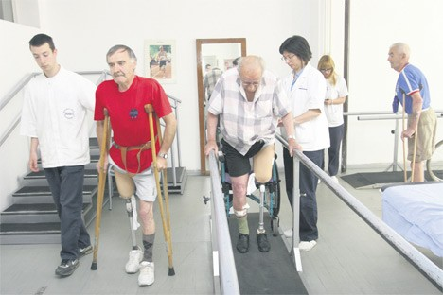
IV ПРЕТПРОТЕТИЧКА ФАЗА
Ова фаза се одвија у центрима за медицинску рехабилитацију и изводи се све до постављања дефинитивне протезе и обуке за коришћење исте.
Током ове фазе спроводи се:
Нега патрљка
Бандажирање патрљка
Физикална терапија
Радна терапија
Кинезитерапија
Прописивање протезе
Испорука дефинитивне протезе

Slide 13
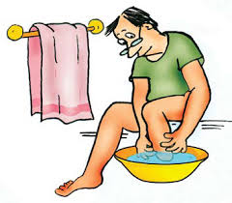
1. НЕГА ПАТРЉКА
Подразумева прање патрљка неутралним сапуном више пута дневно при чему се користи топла вода, након чега треба патрљак полити хадном водом ради убрзавања циркулације.
По завршетку прања, патрљак се пребрише фротирским пешкиром.

Slide 14
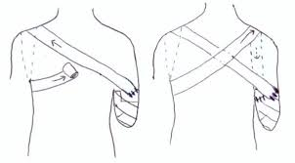
2. БАНДАЖИРАЊЕ ПАТРЉКА
У ту сврху се користи меки и чврсти завој, па се тако примењује меки или чврсти третман патрљка који омогућује његово формирање.
Код меког третмана се користи еластични завој и одређене врсте навлака , док се кофд чврстог третмана користе гипсани завоји и израда неких врста имедијатних лежишта, а применом ових третмана постиже се смањење постоперативног едема и бола.
Еластични завој или бандажа се поставља тако да притисак на дисталном делу патрљка буде већи у односу на проксимални. Притисак који том приликом настаје ствара неопходне промене на патрљку и неопходне услове за уградњу протезе.
Бандажирање се врши 3 до 4 пута дневно и то све док патрљак не буде спреман протетисање.

Slide 15
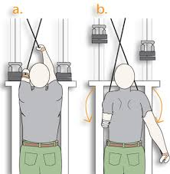
3. ФИЗИКАЛНА ТЕРАПИЈА
У рехабилитационом третману се примењују:
Електрофореза лекова
Галванска струја
Дијадинамичке струје
Интерферентне струје
Ласеротерапија
Магнетотерапија
Ултразвук

Slide 16
4. РАДНА ТЕРАПИЈА
Ова терапија има за циљ да пацијента обучи за самозрињавање и обављање свакодневних активности здравом руком.
Уколико је извршена ампутација доминантне руке, у тим ситуацијама се болесник посебно обучава да недоминантну руку користи на задовољавајућем нивоу.

Slide 17
5. КИНЕЗИТЕРАПИЈА
Кинезитерапија је у овој вази од изузетног значаја , те се примењује много интензивније него код осталих фаза. Вежбе дисања и опште кондиције се примењују свакодневно, како би пацијент одржао добро физичко стање или поправило постојеће.
Од посебних вежби се примењују:
Вежбе за очување обима покрета у првом проксималном зглобу изнад ампутације
Вежбе за јачање мишићне снаге мишића покретача патрљка и преостале мускулатуре патрљка
Вежбе снаге за јачање мишића здраве и вежбе за побољшање координације покрета супротног горњег екстремитета

Slide 18
6. ПРОПИСИВАЊЕ ПРОТЕЗЕ
Састоји се од две фазе и то од протетичког прилаза пацијенту и узимање мера патрљка за израду лежишта протезе.
- Протетички прилаз пацијенту – суштину преписивања протезе чини избор терминалног наставка који за протезе горњег екстремитета представља најважнији део саме протезе.
- Узимање мера партрљка за израду лежишта протезе – постоје различити начини за узимање мера, као што су:
застарели начин мерења дужине, ширине и обима;
затим узимање гипсаног отиска патрљка;
Проба протезе се врши током њене израде, при чему је неопходно присустви физијатра протетичара и инжињера који праве лежиште протезе.

Slide 19
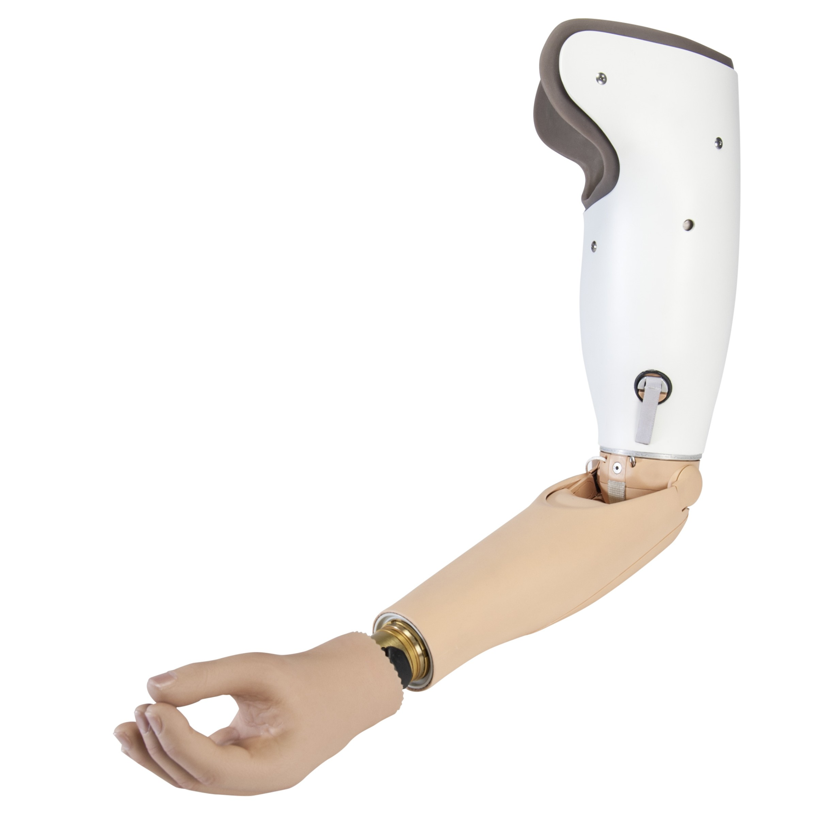
7. ИСПОТРУКА ДЕФИНИТИВНЕ ПРОТЕЗЕ
Испорука подразумева завршетак предпротетичке фазе и прелазак на последњу фазу,а то је протетичка фаза рехабилитационог процеса.

Slide 20
V ПРОТЕТИЧКА ФАЗА
ОВА ФАЗА ПОЧИЊЕ ПРИЈЕМОМ ДЕФИНИТИВНЕ ПРОТЕЗЕ.
У рехабилитацији је радна терапија од неизмерног значаја, јер је њоме праве добри услови за постављање протезе, вежба одржавање, манипулисање терминалним наставком и остале активности.
Такође је значајна и кинезитерапија која се спроводи у циљу јачања мускулатуре за коришћење протезе уз свакодневне вежбе дисања. Те вежбе пацијент треба да настави и у кућним условима.
Дефинитивна протеза мора да задовољава три критеријума:
Максимална функционалност уз минимални утрошак енергија пацијента
Естетски моменат прихватљив и за пацијента и тим
Да пацијенту не свара никакву нелагодност, већ да буде удобна

Slide 21
Обука за употребу надлактне протезе је у односу на обуку за подлактне протезе, протезе шаке и прстију најкомплекснија.
Најпре се пацијент упознаје са самом протезом, њеним деловима, функцијама, а тек онда савладава прво једноставне, а онда и сложене задатке затварања, отварања, хватања предмета итд. при чему је најважније и уједно најтеже савладати део синхронизације јачине повлачења сајли и функција терминалног наставка.
Уколико је ампутирана рука пацијента била доминантна рука, онда је обука утолико тежа јер се прво ради на томе да се недоминантна рука постане доминтна, а да функција протеза буде помоћна.

Slide 22
ХВАЛА НА ПАЖЊИ!!! ☺

